Slide 1
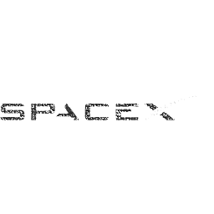
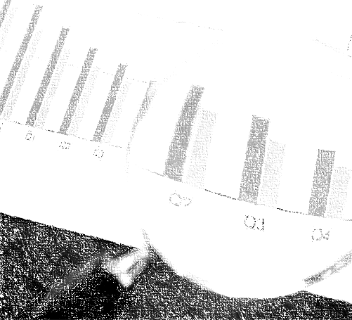




Оценка успешности посадки ракеты-носителя Falcon9
Работу выполнил:
Тарас Михайлович Тиунов
03.05.2024 г.
Русскоязычная версия
Notes:
Титульный слайд. Многие преподаватели раньше и сейчас говорили мне, что без титульной страницы работа как бы «голая». Мы не выходим в общество голыми. Поэтому без титульной страницы это «для своих», коллеги по цеху поймут и оценят и так, а для «не своих» – извольте. Вот я (ну точнее, моя подпись). Вот работа (заглавие). Вот дата. Всё есть. И да, я предпочёл сначала сделать работу на родном языке, потом перевести на английский. Не то чтобы гордость, или шовинизм, просто так проще.

Slide 2



Структура отчета:
Резюме
Введение
Методология
Результаты
Обсуждение
Заключение
Приложение
Notes:
Не очень понимаю, зачем это включать в презентацию. Ведь презентация – это обычно просто иллюстративный материал. Там могут быть картинки, графики или тезисы, то, о чем я сейчас говорю (да, формат обучения не предполагает, что я буду что-то говорить, руками на сцене махать, голос возвышать и всё такое, но я все равно сомневаюсь в необходимости этого слайда).

Slide 3

Резюме:
Сумма методологии:
Сбор данных с помощью API
Сбор недостающих данных веб-скраппингом
Предварительная обработка данных
Анализ с помощью SQL
Анализ с помощью визуализации данных
Интерактивный визуальный анализ с помощью Folium
Предсказание результатов с помощью машинного обучения
Сумма результатов
Результаты анализа данных
Диаграммы и графики
Результаты предсказательного анализа
Notes:
Заголовки - культурная отсылка на «Сумму теологии» Фомы Аквинского, и на «Сумму технологии» Станислава Лема.

Slide 4

Введение
Космическая экспансия человечества – это большая, сложная и дорогостоящая проблема. Основная расходная статья – ракеты-носители, которые как правило используются один раз, и к повторному применению непригодны. Компания SpaceX научилась решать эту проблему и смогла удешевить суборбитальные и орбитальные перелеты более чем в три раза. «Волшебной таблеткой» стала ракета-носитель Falcon 9, пригодная для многократного использования. Стоимость космического полета теперь зависит не столько от дороговизны ракеты-носителя (она не стала дешевле, а совсем наоборот), сколько от того, сколько раз её можно использовать. В своей работе я оценю вероятность успешно посадить ракету Falcon 9, что поможет оценить расходы на космический полёт.
Notes:
Система быстрого наведения контекста

Slide 5
Введение
Цель проекта – создать конвейер машинного обучения, позволяющий предсказать, сохранится ли для следующего использования первая ступень Falcon 9.
Вопросы, на которые мы ищем ответы:
От каких факторов зависит успешность посадки ракеты-носителя?
Какие условия необходимо создать для успешной посадки ракеты-носителя?
Notes:
Ну тут уже по классике. Цель, задачи…

Slide 6

Методология
Данные были получены из открытых источников:
Запросом к SpaceX data REST API
Вебскраппингом англоязычной википедии
Первичная обработка данных:
One-hot encoding – способ перехода от категориальных переменных к логическим или цифровым
Исследовательский анализ данных (Exploratory data analysis или EDA) с применением SQL и средств визуализации
Интерактивные аналитические инструменты (Plotly Dash и Folium)
Предсказательный анализ с использованием алгоритмов машинного обучения
Notes:
Чем прекрасна наука о данных. Тем, что нет единственно правильного решения. Я сейчас не про то, что метод опорных векторов и ближайший к-сосед в ряде случаев взаимозаменяемы. Я больше про то, что грубо говоря, если не понимаешь один инструмент – можно использовать другой. Мне, например, из курса визуализации данных совершенно не дался Plotly Dash, но я неплохо понял Matplotlib и Seaborn. В принципе, те же диаграммы, что мы получали в Dash, можно сделать и в Seaborn, и как по мне, оно проще. А если нет ни того, ни другого – можно использовать Excel для визуализации (да и часть анализа можно в нем делать)! Какая разница? Лишь бы работало и хватало! А если понимаешь, как «под капотом» устроена линейная регрессия и всё прочее, можно реализовать их на Visual Basic, встроить в экселевские документы и творить там машинное обучение. Гипотетически. Я (пока) не возьмусь. У меня вообще четкое ощущение, что Pandas – это Excel, но для питонов. Я это к чему? Может быть, имеет смысл показывать студентам и Excel также? Когда я учился в педагогическом университете, нас учили обходиться с тем, что есть, и показывать митоз (деление клетки) пальцами при отсутствии иллюстративного материала (в некоторых школах такое бывает… да и отключение электричества может случиться, так что компьютер – тоже не панацея).

Slide 7
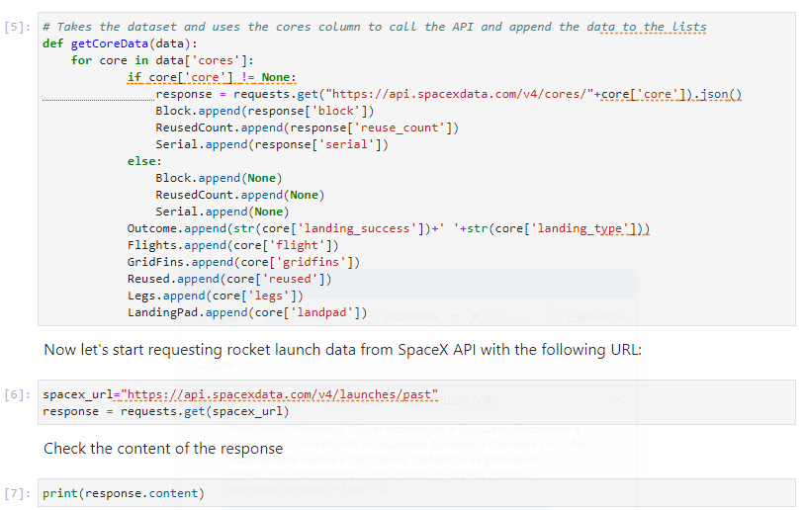
Сбор данных
Часть данных для анализа была получена от SpaceX API.
Ссылка на записную книжку по этой части работы жмяк!
Notes:
Кого лучше спросить об успехах компании SpaceX? Конечно же, саму компанию SpaceX!

Slide 8
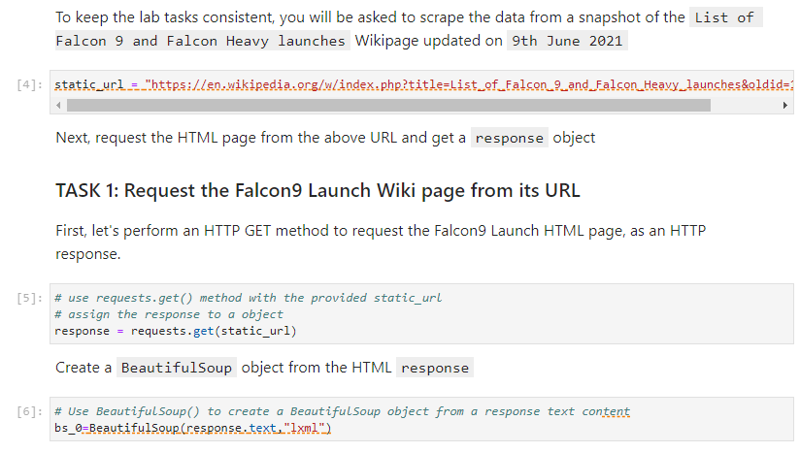
Сбор данных
Часть данных для анализа была получена вебскраппингом англоязычной википедии.
Ссылка на записную книжку по этой части работы жмяк!
Результатом сбора данных явился датафрейм Pandas с информацией обо всех запусках ракеты Falcon 9
Notes:
Теперь мы знаем, какая версия ракеты, с каким ускорителем, с какой полезной нагрузкой, когда и откуда (название, широта и долгота пусковой станции) стартовала, и с каким успехом куда приземлялась (или приводнялась). Казалось бы, что еще нужно для предсказательной работы?

Slide 9
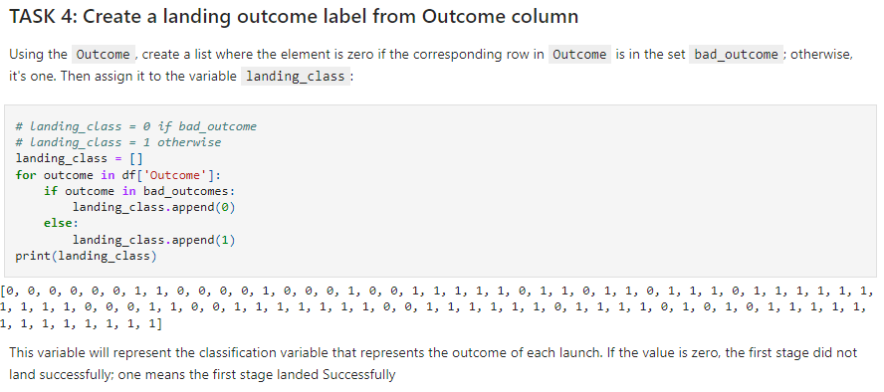
Предварительная обработка
Перед тем, как перейти непосредственно к анализу, нужно сделать данные более удобными.
Если данных не хватает, то в случае, когда это возможно, пополнить из другого источника.
Если пополнение невозможно, то заменить отсутствующие значения в наблюдениях средними или наиболее вероятными значениями.
Если невозможна замена – удалить наблюдения.
Следующий шаг - заменить категориальные переменные на «псевдочисловые» (dummies).
Наша задача – оценить успешность посадки ракеты-носителя. Следовательно, нужно ввести переменную, которая будет принимать значение 1 при успешной посадке, и 0 в других случаях (когда посадка неудачна, или результат неизвестен).
Ссылка на рабочую тетрадь с этим заданием жмяк!
Notes:
Да, у нас все результаты посадок есть и известны. Но лучше заложить возможность люфта системе. В реально боевых условиях данных может не хватать. И с этим надо что-то делать. Удалить наблюдение – это крайняя мера, к которой я бы не хотел прибегать.
Анекдот в тему. Перепись населения. Переписчик ходит по квартирам, собирает данные с жильцов. Фамилия, там, имя, год рождения, и всё такое прочее, ну что обычно переписчик спрашивает. И вот открывает ему человек с напрочь дикого бодуна, он вообще не понимает, кто перед ним, что происходит. Переписчик: «Фамилия?» Жилец: «Не помню», П: «Имя?» Ж: «Не помню», П: «Хоть что-то помните?» Ж: «Ничего не помню… это… подождите минутку, я в туалет схожу» и уходит. Возвращается довольный. «Кое-что вспомнил! Пол – мужской!»
Я это к чему. Вот только такие наблюдения, которые наблюдениями назвать стыдно (предельно неполные и некачественно собранные) я бы удалял. Настолько неполных данных у нас ни в одной работе не было.

Slide 10
Эксплораторный анализ
Эксплораторный анализ позволяет быстро узнать ответы на такие вопросы как:
Были ли запуски с какой-то станции успешнее, чем со всех остальных?
Какова общая для всех запусков и средняя для каждого полезная нагрузка выведена ракетами Falcon 9 в околоземное пространство?
Когда были начаты запуски ракет с данным типом ускорителя?
И тому подобные.
Для эксплораторного анализа мы использовали средства Jupyter notebook, MySQL, Matplotlib, Seaborn, а также средства создания интерактивных диаграмм, такие как Folium для построения карт местности, и Plotly Dash для создания настраиваемых графиков.
Notes:
Школьная программа (а если честно, не только школьная, но и университетская, и любая другая учебная) условно делится на два больших блока. Первый – то, что нужно выучить. Это не только стихотворения, рассказываемые наизусть. Это, например, даты исторических событий (если не знать, например, что день Д был шестого июня 1944 – это вычислить, понимая принципы истории, никак невозможно). В случае с программированием и управлением данными, это синтаксис. В случае с такими исследованиями то, что было бы отнесено к этой группе, выявляется быстро и без напряжения эксплораторным анализом. Вторая группа – это то, что можно вычислить, понимая принцип. В случае с нашими исследованиями, это вся часть с машинным обучением. Там есть шансы ошибиться. Здесь – практически нет. Короче, эксплораторный анализ. Всё то, на чём я бы не хотел подробно останавливаться.

Slide 11
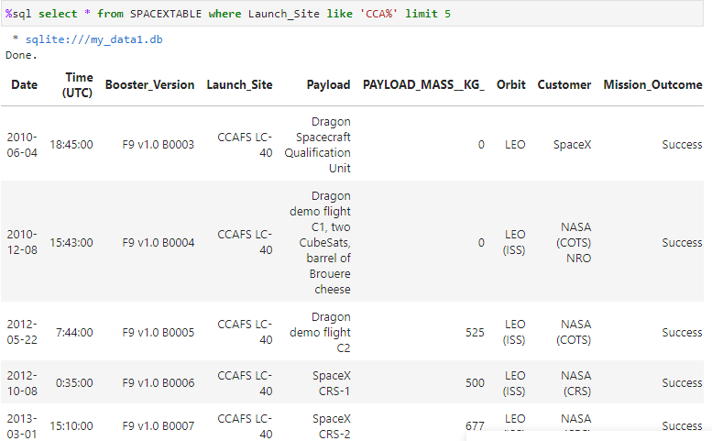
Эксплораторный анализ – реляционная БД
В ходе эксплораторного анализа мы преобразовали датафрейм с данными в реляционную базу данных (точнее, в таблицу для такой базы данных). Далее, эта таблица была исследована запросами MySQL. Ссылка на лабораторную тетрадь по этому вопросу жмяк!
Notes:
Обожаю MySQL. MySQL one love!

Slide 12
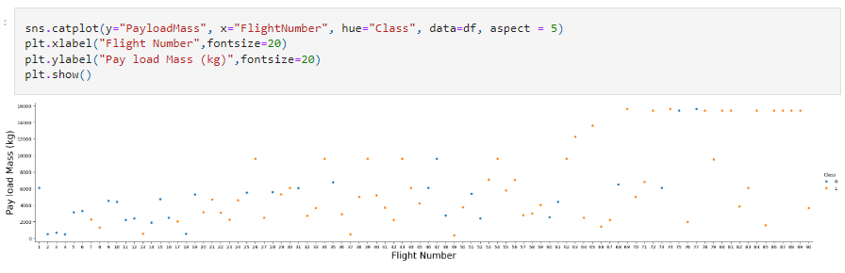
Эксплораторный анализ – схемы и графики
С помощью Matplotlib и Seaborn мы построили несколько графиков, которые могут помочь ответить на вопросы эксплораторного анализа.
Ссылка на тетрадь с этой частью работы жмяк!

Slide 13
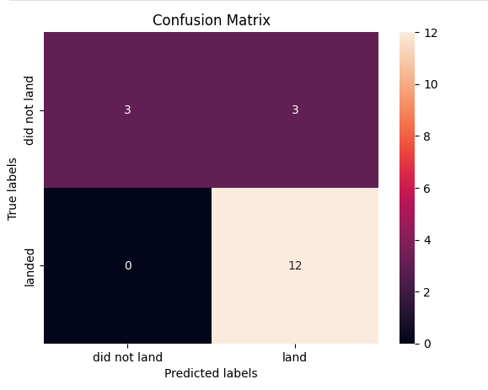
Машинное обучение
Машинное обучение позволяет на основе имеющихся данных предсказывать дальнейшее поведение системы. В нашем случае – предсказывать успешность посадки ракеты-носителя, зная, откуда она стартует и с каким ускорителем, какую полезную нагрузку несёт, и до какой орбиты летит.
В этой работе мы использовали метод опорных векторов, логистическую регрессию, ближайшего к-соседа и дерево принятия решений. Мы сравнили эти алгоритмы и определили лучший.
Ссылка на лабораторную тетрадь по этому вопросу жмяк!
Notes:
Тот самый случай, когда заучивать бесполезно, надо понимать. Вызывает уважение… ну, у меня.

Slide 14
Результаты проделанной работы

Slide 15
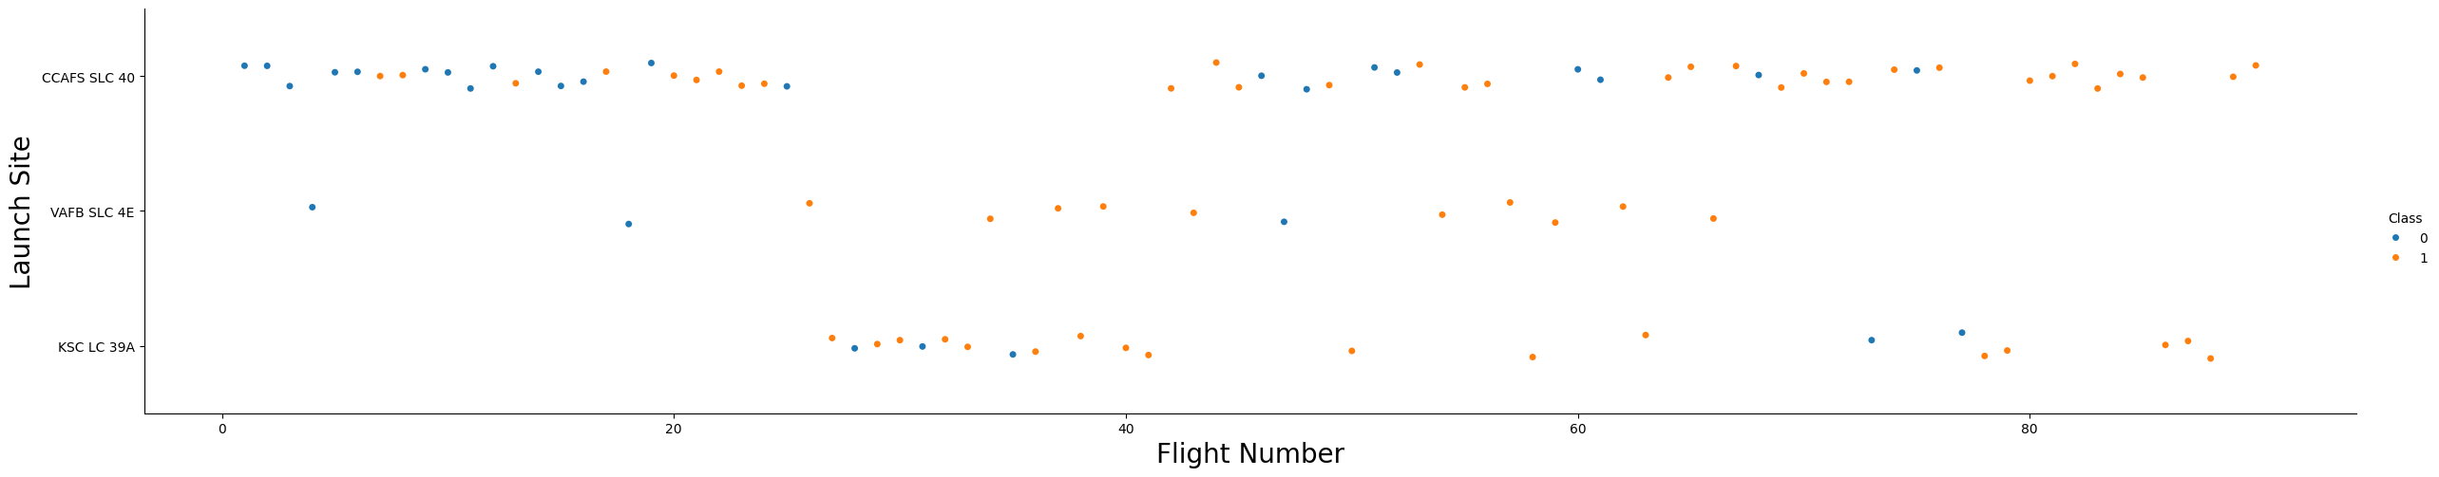
Старты с каждого космодрома
Из этого графика видно, что чем больше запусков было сделано с каждого космодрома, тем запуски успешнее.

Slide 16
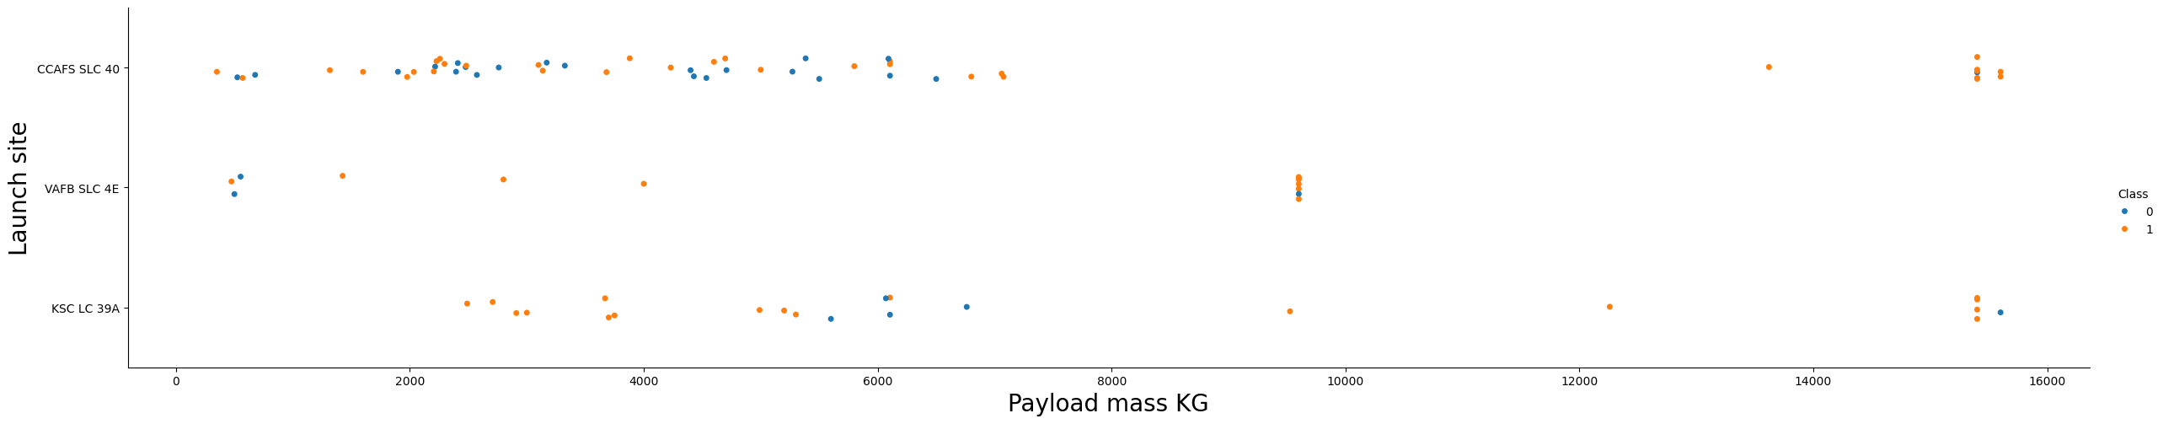
Полезная нагрузка ракеты при старте
Чем больше нагрузка, тем успешнее полеты.
С космодрома VAFB SLC 4E не стартовали ракеты с нагрузкой свыше 10 тонн. Возможно, он для таких запусков не приспособлен.

Slide 17
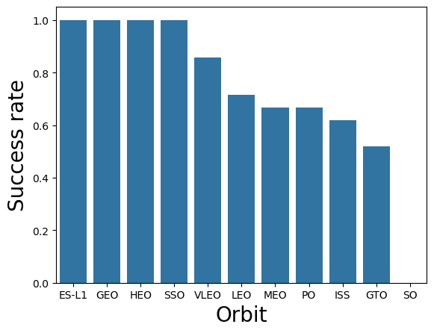
Статистика успешных стартов на каждый тип орбиты
На диаграмме видно, на какие орбиты были самые успешные старты. В приложении есть таблица с описанием всех орбит.

Slide 18
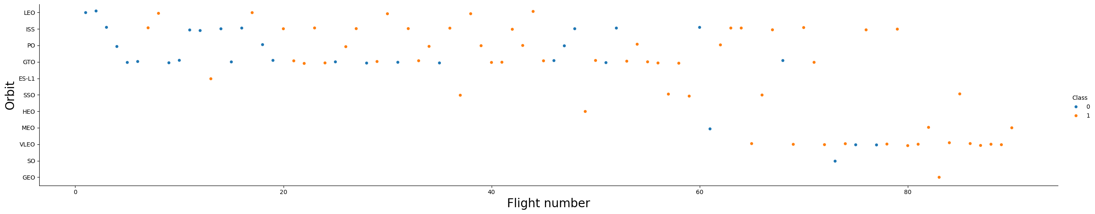
Успешность полётов к разным орбитам
Компания SpaceX осваивала орбиты одну за одной, следующую после предыдущей, и с каждой орбиты научилась успешно сажать ракеты. Это видно из того, что точки двигались из левого верхнего угла в правый нижний, и цвет точек стабильно менялся от голубого (посадка не удалась) к оранжевому (успешная посадка). Разумеется, шанс посадки ракеты не стал стопроцентным (мы видим, что между 60-м и 80-м стартом после четырех подряд успешных пусков к орбите VLEO мы видим две синие точки). Вспомним, что посадка ракеты-носителя – это то, что до SpaceX никто не проделывал (или не проделывал успешно, Буран и Челленджер не в счёт, это аппараты другого класса), и это очень сложная задача, зависящая от многих условий (включая погодные и человеческий фактор). Такой успех я бы назвал невероятным, и он говорит об огромном накопленном компанией опыте, и о высококлассных специалистах, работающих там.
Прямой связи между номером полёта и типом орбиты нет.

Slide 19
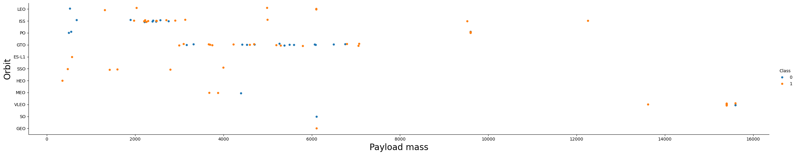
Нагрузка полетов к разным орбитам
Мы можем наблюдать, что при тяжелой полезной нагрузке успешная посадка больше наблюдается на орбитах PO, LEO и ISS

Slide 20
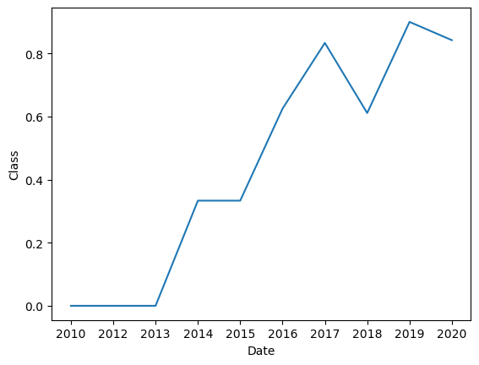
Ежегодный тренд успешности запусков
Из графика мы видим, что вероятность успеха возросла в 2013 году и повышается с переменным успехом вплоть до 2020

Slide 21
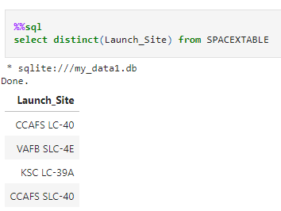
Список всех космодромов, с которых стартовала тяжелая ракета-носитель Falcon 9
Обращение к базе данных MySQL с ключевым словом Distinct

Slide 22
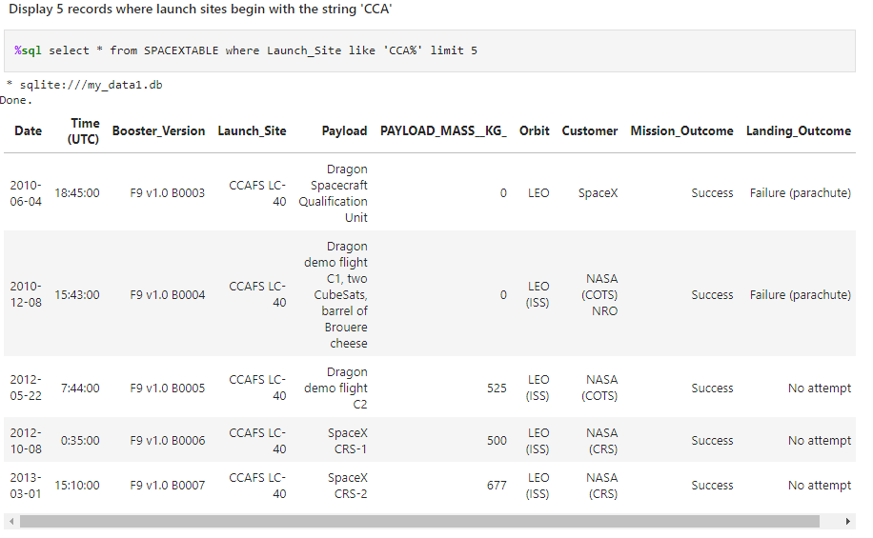
Стажёр! Покажи мне пять первых запусков с космодрома… не помню, как называется, название начинается с CCA
Имея под рукой SQL, можно искать информацию и по такому запросу.
И да… включи эту инфу в отчёт… на всякий случай. А то меня спрашивают, чего это стажер на окладе…

Slide 23
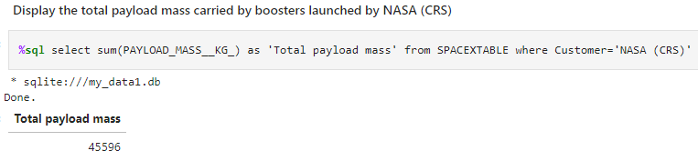
Сколько всего груза вывело на орбиты NASA (CRS)
Использование встроенных функций SQL

Slide 24
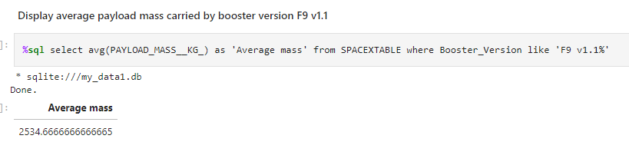
Средняя полезная нагрузка, выводимая на орбиту ускорителем F9 v.1.1 за запуск
Использование встроенных функций SQL

Slide 25
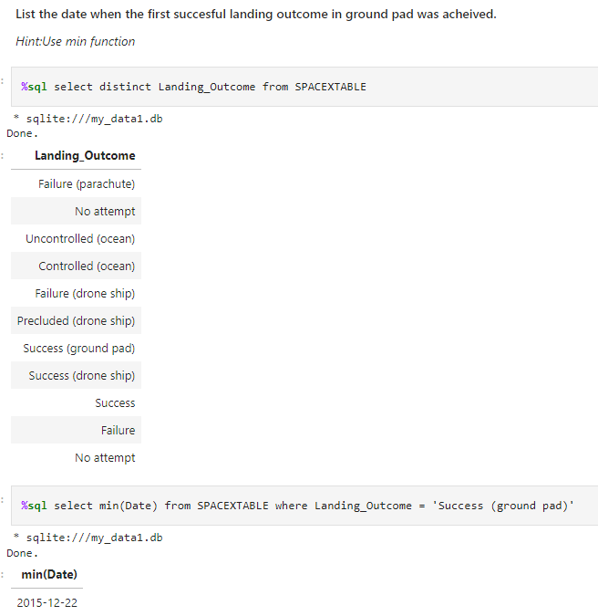
Дата первой успешной посадки на сушу
Использование встроенных функций SQL.
Я понимаю, что можно было также использовать функции UCASE или LCASE, но мне захотелось сделать так. Я сначала вывел все исходы посадки, там нашел нужное, Ctrl-C, Ctrl-V – и никаких ошибок в регистре.

Slide 26
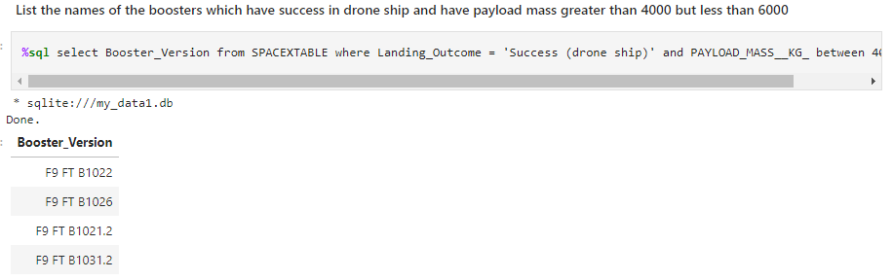
Список ускорителей ракеты Falcon 9
На этих ускорителях ракета успешно подняла на орбиту нагрузку между 4 и 6 тоннами, а после успешно села на беспилотный корабль.

Slide 27
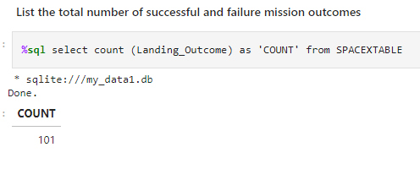
Общее количество миссий Falcon 9 с известным исходом посадки
И успешные, и неудачные.

Slide 28
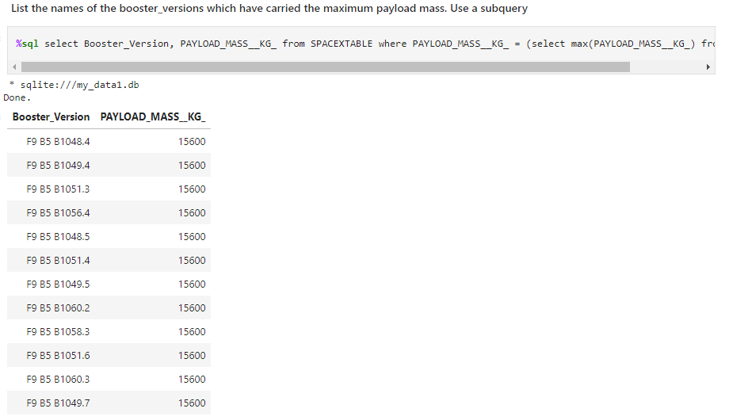
Список ускорителей ракеты Falcon 9
Эти ускорители подняли на орбиту рекордный вес

Slide 29
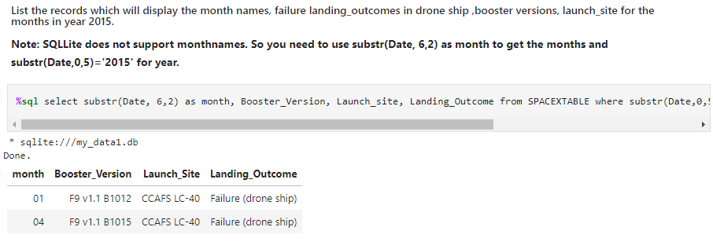
Неудачные посадки на беспилотный корабль в 2015 году
Использование встроенной функции substr для выделения подстроки с датой

Slide 30
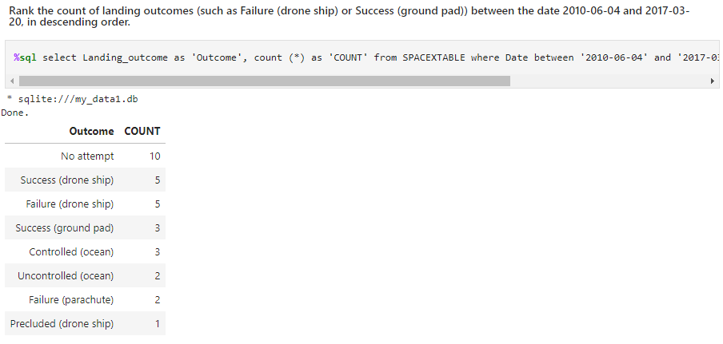
Подсчет количества удачных и неудачных посадок всех видов за период

Slide 31
Предиктивный анализ:
Оценивая работу алгоритмов машинного обучения, я исходил из следующего:
Истинное срабатывание предпочтительнее ложного
Ложноотрицательное срабатывание предпочтительнее ложноположительного
На основании этой предпосылки, самым предпочтительным для оценки является алгоритм дерева принятия решений.

Slide 32
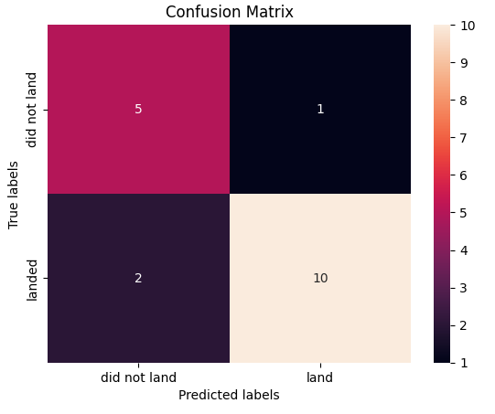
Сравнение алгоритмов
Дерево принятия решений
Остальные алгоритмы

Slide 33
Сравнение алгоритмов
Оценка точности предсказания стандартным методом (algorithm.score(x_test, y_test)) возвращает для всех алгоритмов одно и то же число. Сравнение матриц запутанности (которые, кстати, идентичны для всех алгоритмов, кроме дерева принятия решений) говорит нам о том, что дерево принятия решений делает меньше ложноположительных срабатываний, и больше ложноотрицательных. Применение такого подхода в реальных условиях исключает положительную предвзятость и улучшает результаты опыта.

Slide 34

Заключение
Больше сделанных запусков – больше вероятность успеха (и для отдельной стартовой площадки, и вообще)
Вероятность успешной посадки возросла в 2013 году и продолжает возрастать до 2020
Пуски с площадки KSC LC-39A были успешнее прочих.
Вероятность успешного полёта выше для орбит ES-L1, GEO, HEO, SSO, VLEO
Наилучший алгоритм для оценки успешности полёта – дерево принятия решений.

Slide 35

Приложение
Орбита | Описание орбиты
LEO | Low Earth orbit – низкая околоземная орбита, высотой до 2000 км. Орбитальный период 128 минут.
VLEO | Very low Earth orbit – сверхнизкая околоземная орбита (до 450 км)
GTO | Геосинхронная орбита. 35786 км над экватором.
SSO или SO | Гелиосинхронная (или солнечно-синхронная) орбита. Почти полярная орбита, на которой спутник проходит над любой заданной точкой планеты в одно и то же солнечное время.
ES-L1 | Первая точка Лагранжа. Силы гравитации двух больших тел (в данном случае Земли и Солнца) в этой точке уравновешены.
HEO | Высокая эллиптическая околоземная орбита.
ISS | Низкая околоземная орбита, на которой расположена МКС
MEO | Геоцентрические орбиты в диапазоне от 2000 до 35786 км (между низкой околоземной и геосинхронной)
HEO | Геоцентрические орбиты выше геосинхронной
GEO | Круговая геосинхронная орбита 35786 км
PO | Полярная орбита

Slide 36
Приложение
Выражаю благодарность образовательному порталу Coursera (https://coursera.org) за возможность пройти этот курс и попробовать свои навыки в условиях, приближенных к «боевым».
Из-за технического сбоя я не смог сохранить свою работу в Folium и Plotly Dash, и не успел переделать до дедлайна.
Notes:
Ответ на некий вопрос зависит от того, кто спрашивает, кто отвечает, и чем он руководствуется (мой привет суфийским мудрецам). Нам для этой работы подобрали максимально полные, максимально чистые и вообще легкие в работе данные, которые ведут нас к одному заранее определенному выводу. Даже двойное толкование результатов невозможно. В реальных же условиях можно уточнять ответ бесконечно. Грубо говоря, мы пришли к выводу, что успешнее всего были старты с K9C LC-39A. И нам как бы этого достаточно. Предполагая, что мы работаем на конкурентов SpaceX, я бы в этом месте задался вопросом, почему. Чего в этой площадке есть такого, чего нет в других. И нашел бы, что старты с неё начались позже, чем на остальных площадках (а это говорит о накопленном компанией опыте, в том числе и негативном). Возможно, широта, на которой расположена площадка, как-то влияет (линейная скорость вращения Земли вокруг оси). Возможно, есть какие-то тонкости с доставкой ракет от места сборки к месту старта (вряд ли оно совпадает). В рамках этой работы мы этого не узнаем, увы. Или мы нашли, что старты к определенной орбите были максимально успешными. Как быть, если мы предполагаем запуск к другой орбите? Или «извольте летать вокруг орбиты захоронения и не сильно дальше»? В общем, лично я проделанной работой недоволен.

